Slide 1
Алгоритм действий социального педагога при постановке обучающегося на ВШУ
Скачко Е.П.
педагог-психолог,
социальный педагог
МКУ РЦ “Детство”

Slide 2
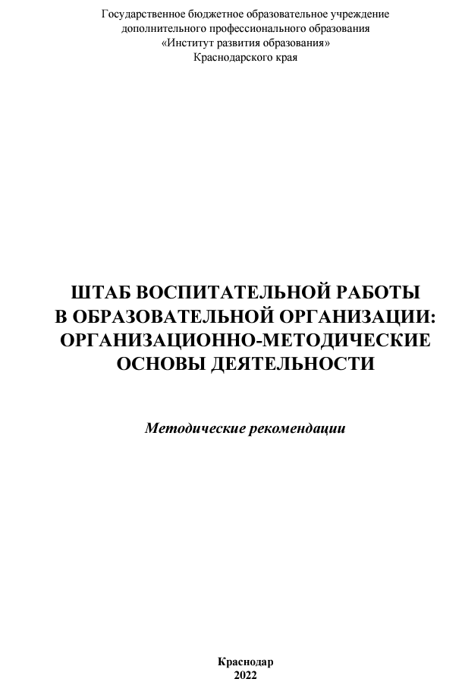
Штаб воспитательной работы (ШВР)
(действует на основе Положения о Штабе воспитательной работы ОО)
Цель - координирование воспитательной, в т.ч. профилактической работы по предупреждению правонарушений несовершеннолетних, обеспечения межведомственного взаимодействия
Совет профилактики ОО
(действует на основе Положения о Совете профилактики ОО)
Цель - контроль над деятельностью специалистов в сфере профилактики правонарушений, а также выявление и анализ причин и условий правонарушений среди несовершеннолетних, определение мер по их устранению.
Совет профилактики ставит на ВШУ и снимает с него.

Slide 3
Функции социального педагога (Положение ШВР):
− профилактика социальных рисков, выявление детей и семей, находящихся в социально опасном положении, требующих особого педагогического внимания;
− индивидуальная работа с обучающимися, находящимися на профилактических учетах различного вида, в том числе вовлечение обучающихся в досуговую деятельность во внеурочное и каникулярное время.
− взаимодействие с центрами занятости населения по трудоустройству детей, находящихся в социально опасном положении.
− реализация восстановительных технологий в рамках деятельности службы школьной медиации в образовательной организации.
− ведение личных дел.
Функции социального педагога (Положение о Совете профилактики):
- подготовка к каждому заседанию отчета о нарушениях.

Slide 4
ФЗ РФ от 29.12.2012 № 273-ФЗ «Об образовании в Российской Федерации».
ФЗ РФ от 24.06.1999 № 120-ФЗ «Об основах системы профилактики безнадзорности и правонарушений несовершеннолетних»
ФЗ РФ от 24.07.1998 года № 124-ФЗ «Об основных гарантиях прав ребенка в Российской Федерации».
ФЗ РФ от 29.12.2010 года № 436-ФЗ «О защите детей от информации, причиняющей вред их здоровью и развитию».
ФЗ РФ от 23.06.2016 года № 182-ФЗ «Об основах системы профилактики правонарушений в Российской Федерации».
ФЗ РФ от 25.06.2002 года № 114-ФЗ «О противодействии экстремистской деятельности».
«Стратегия развития воспитания в Российской Федерации на период до 2025 года», утверждена Распоряжением Правительства Российской Федерации от 29 мая 2015 г. N 996-р.
«Концепция развития системы профилактики безнадзорности и правонарушений несовершеннолетних на период до 2025 года» и «План мероприятий на 2021-2025 годы по реализации Концепции развития системы профилактики безнадзорности и правонарушений несовершеннолетних на период до 2025 года», утверждена распоряжением правительства РФ от 22.03.2017 года N 520-р.
«Концепция развития психологической службы в системе образования в РФ на период до 2025 года», утверждена Министерством образования и науки Российской Федерации от 19.12.2017 года
«Комплексный план противодействия идеологии терроризма в РФ на 2019–2023 годы», утвержденный Президентом 28.12.2018 года № Пр-2665.
Распоряжение Правительства РФ от 30.07.2014 № 1430-р «О концепции развития до 2020 года сети служб медиации в целях реализации восстановительного правосудия в отношении детей».
Приказ Минобрнауки РФ от 27.06.2017 № 602 «Об утверждении Порядка расследования и учета несчастных случаев с обучающимися во время пребывания в организации, осуществляющей образовательную деятельность».
Письмо Минобрнауки РФ № ВК-844/07 от 18.11.2013 г. «О направлении методических рекомендаций по организации служб школьной медиации».
Письмо Минобрнауки РФ от 26.12.2017 N 07-7657 «Методические рекомендации по внедрению восстановительных технологий (в том числе медиации) в воспитательную деятельность образовательных организаций».

Slide 5
15) Закон Краснодарского края от 21.07.2008 г. №1539-КЗ «О мерах по профилактике безнадзорности и правонарушений несовершеннолетних в Краснодарском крае».
16) Постановление губернатора Краснодарского края от 25.09.2017 г. № 738 «О мерах по профилактике преступлений несовершеннолетних и в отношении детей, жестокого обращения с ними, выявления семейного неблагополучия, предупреждению травматизма и суицидального поведения несовершеннолетних».
17) Постановление комиссии по делам несовершеннолетних и защите их прав при администрации Краснодарского края от 27 октября 2017 года №4/3 «Об утверждении порядка межведомственного взаимодействия органов и учреждений системы профилактики безнадзорности и правонарушений несовершеннолетних по организации индивидуальной профилактической работы в отношении несовершеннолетних и семей, находящихся в социально опасном положении».
18) Постановление комиссии по делам несовершеннолетних и защите их прав при администрации Краснодарского края от 24 октября 2014 года №3/8 «Об утверждении порядка межведомственного взаимодействия при возникновении чрезвычайного происшествия с несовершеннолетним».
19) Постановление комиссии по делам несовершеннолетних и защите их прав при администрации Краснодарского края от 24 октября 2014 года №3/9 «Об утверждении порядка работы по раннему выявлению детского и семейного неблагополучия на территории Краснодарского края».
20) Приказ № 3061 от 25.09.2009 г. Департамента образования и науки Краснодарского края «Об утверждении Примерного положения о штабе воспитательной работы образовательного учреждения».
21) Приказ № 618 от 23.06.2009 г. Департамента образования и науки Краснодарского края «Об утверждении Примерного положения о школьном Совете профилактики правонарушений несовершеннолетних».

Slide 6
Цели и задачи постановки на ВШУ
Внутришкольный учет (ВШУ) ведется с целью ранней профилактики школьной дезадаптации, девиантного поведения обучающихся.
Направлен на решение задач:
Предупреждение безнадзорности, беспризорности, правонарушений и антиобщественных действий несовершеннолетних;
обеспечение защиты прав и законных интересов несовершеннолетних;
своевременное выявление детей и семей, находящихся в социально опасном положении или группе риска по социальному сиротству;
оказание социально-психологической и педагогической помощи несовершеннолетним с отклонениями в поведении, имеющим проблемы в обучении;
оказание помощи семьям в обучении и воспитании детей.

Slide 7
Основные понятия
Профилактика безнадзорности и правонарушений обучающихся - система социальных, правовых и педагогических мер, направленных на выявление и устранение причин и условий, способствующих безнадзорности, правонарушениям, антиобщественным действиям обучающихся, осуществляемых в совокупности с ИПР с обучающимися и семьями, находящимися в социально опасном положении (СОП);
Индивидуальная профилактическая работа (ИПР) – деятельность по своевременному выявлению обучающихся и семей, находящихся в СОП, а также по их социально-педагогической реабилитации и (или) предупреждению совершения ими правонарушений и антиобщественных деяний;
Несовершеннолетний, находящийся в СОП- обучающийся, который вследствие безнадзорности или беспризорности либо находится в обстановке, представляющей опасность для его жизни или здоровья, не отвечающей требованиям к его воспитанию или содержанию, либо совершает правонарушения или антиобщественные деяния;
Семья, находящаяся в СОП - семья, имеющая обучающегося, находящегося в СОП, а также семья, где родители (законные представители) обучающегося не исполняют своих обязанностей по его воспитанию, обучению и (или) отрицательно влияют на его поведение либо жестоко обращаются с ним;
Учет в школе обучающихся и семей, находящихся в социально опасном положении - система индивидуальных профилактических мероприятий, осуществляемых школой в отношении обучающихся и семей, находящихся в СОП, которая направлена на:предупреждение безнадзорности, правонарушений и других негативных проявлений в среде обучающихся;
выявление и устранение причин и условий, способствующих безнадзорности и правонарушениям обучающихся;
социально-педагогическую реабилитацию обучающихся и семей, находящихся в социально опасном положении.

Slide 8
Организация деятельности по постановке и снятию с учёта
1.1. Решение о постановке и снятии с учёта принимается на заседании Совета профилактики.
1.2. Постановка или снятие с ВШУ осуществляется по представлению Совета профилактики.
1.3. Для постановки обучающегося и (или) семьи на ВШУ председателю представляются следующие документы (за 3 дня):
характеристика несовершеннолетнего;
акт обследования материально-бытовых условий семьи;
справка о проведенной профилактической работе с несовершеннолетним (готовит классный руководитель).
1.4. Для снятия обучающегося и/или семьи с ВШУ классный руководитель представляет информацию о выполнении плана ИПР с обязательными результатами работы и предложениями по дальнейшему сопровождению.

Slide 9
Организация деятельности по постановке и снятию с учёта
1.5. На заседании Совета профилактики обсуждается и утверждается план ИПР с обучающимся и его родителями, определяются сроки выполнения и ответственные лица.
1.6. Классный руководитель доводит решение до сведения родителей (законных представителей) официальным уведомлением с указанием даты, номера протокола заседания и причины постановки или снятия с учета (при отсутствии их по уважительной причине на заседании).
1.7. Заместитель директора по воспитательной работе, ответственный за профилактическую работу ведет журнал учета учащихся и семей, состоящих на ВШУ и учете в КДН.
1.8. Заместитель директора по ВР ежеквартально проводит сверку списков учащихся и семей, состоящих на ВШУ и учете в КДН.

Slide 10
Основания для постановки учащегося на ВШУ
Непосещение или систематические пропуски занятий без уважительной причины (суммарно более 40 часов за учебную четверть, 2 недели подряд или по совокупности 2 недели в течение месяца);
Неуспеваемость по предметам, в т.ч. повторный курс обучения по неуважительной причине;
Социально опасное положение (обстановка, которая вследствие беспризорности и безнадзорности представляет опасность для жизни или здоровья обучающегося либо не отвечающая требованиям к его воспитанию или содержанию);
Употребление психоактивных и токсических веществ, наркотических средств, спиртных напитков, курение;
Участие в неформальных объединениях и организациях антиобщественной направленности;
Систематическое нарушение устава школы, дисциплины (систематическое невыполнение домашних заданий, отказ от работы на уроке, отсутствие учебных принадлежностей, нарушение правил поведения и др.);
Агрессивное поведение в школе (участие в травле, жестокость, драки, грубость, сквернословие и др.);
Предрасположенность к суицидальному поведению;
Постановка на учёт в КДН или ОПДН.

Slide 11
Основания для постановки семьи на ВШУ
3.1. Родители (законные представители) не исполняют обязанностей по воспитанию, обучению и (или) содержанию своих детей (безнадзорность, беспризорность детей).
3.2. Родители (законные представители) злоупотребляют наркотиками и (или) спиртными напитками, отрицательно влияют на поведение несовершеннолетних, вовлекают их в противоправные действия (преступления, бродяжничество, попрошайничество, проституцию, распространение и употребление наркотиков, спиртных напитков и т.д.)
3.3. Родители (законные представители) допускают жестокое обращение в отношении своих детей.
3.4. Родители (законные представители) имеют детей, находящихся в социально опасном положении и состоящих на учете в территориальной КДН.
3.5. Родители (законные представители) поставлены на учет в КДН или ПДН.

Slide 12
Основания для снятия с ВШУ:
4.1.1. позитивные изменения обстоятельств жизни учащегося, сохраняющиеся длительное время (минимум 3 месяца);
4.1.2. данные о снятии несовершеннолетнего, его родителей (законных представителей) с учета в территориальной КДН.
4.2. обучающиеся окончили школу, сменили место жительства и перешли в другую ОО, а также иные объективные причины.

Slide 13
Направления профилактической работы ОО
работа с семьёй (диагностика детско-родительских отношений, типа семьи, оказание различных видов помощи и поддержки семье, постоянный контакт школы с семьёй и т.д.);
работа с ребёнком (диагностика и изучение личностных особенностей ребёнка, создание ситуации успеха, педагогическая помощь и поддержка, щадящий режим обучения и т.п.);
работа с педагогическим коллективом ОО;
социально-педагогическое и психологическое сопровождение личности в ОО;
профилактика социально-педагогической запущенности детей и повышение педагогической культуры родителей.
План ИПР содержит следующие сведения:
Основания и причины проведения ИПР с семьей и несовершеннолетним;
План мероприятий, сроки, ответственные исполнители;
Результаты профилактической работы.

Slide 14
Сроки проведения индивидуальной профилактической работы (ИПР):
5.2. Специалисты ШВР и Совета профилактики совместно разрабатывают план ИПР с данным несовершеннолетним (семьей).
5.3. На обучающегося (семью) заводится Личное дело, которое ведется социальным педагогом с привлечением других ответственных педагогов.
5.4. Социальный педагог по итогам каждой учебной четверти и учебного года проводит анализ ИПР с обучающимся, состоящем на ВШУ.
5.5. Классный руководитель информирует родителей (законных представителей) обучающегося о результатах контроля.
5.6. Отсутствие обучающегося, состоящего на ВШУ, на занятиях без уважительной причины фиксируется классным руководителем и доводится до сведения родителей и заместителя директора по ВР.
5.7. Систематические пропуски занятий, плохая подготовка к ним являются основанием для вызова обучающегося и родителей на заседание совета профилактики, где рассматриваются вопросы:
невыполнение родителями (законными представителями) обязанностей по воспитанию и обучению несовершеннолетнего;
уклонение несовершеннолетнего от обучения.
5.8. Для рассмотрения вопроса на заседании территориальной КДН заместитель директора по ВР организует сбор документов по запросу КДН.
5.9. На заседание Совета профилактики по вопросу снятия с ВШУ несовершеннолетнего уведомлением приглашаются его родители (законные представители), которые под роспись знакомятся с решением Совета профилактики о снятии несовершеннолетнего с учета.

Slide 15
Функциональный алгоритм по организации ИПР
в деятельности специалистов ШВР
1. Выявление детей и подростков, находящихся в СОП и формирование банка данных
2. Диагностика проблем личностного и социального развития детей и подростков, включённых в банк данных и попадающих в сферу деятельности системы профилактики
3. Разработка плана ИПР
4. Реализация индивидуальных планов.
5. Анализ эффективности проведенной работы.

Slide 16
Перед проведением Совета профилактики
Для постановки на ВШУ обучающегося или семьи:
За неделю до Совета
1. Определение привлекаемых лиц на Совет профилактики;
2. Подготовка проектов писем для привлечения сторонних организаций за подписью директора;
3. Оповещение о необходимости привлечения на Совет сотрудников школы по электронной почте (психолога, классного руководителя, администрации школы и т.п.);
4. Уведомить родителей о дате предстоящего Совета;
5. Посетить семью для составления акта осмотра (по необходимости).
За 3 дня до проведения Совета профилактики
6. Подготовка предложений по сопроводительным мероприятиям обучающегося;
7. Классный руководитель готовит бланк дневника наблюдения

Slide 17
На Совете профилактики:
1. Заслушивание по списку стоящих на учете (по результатам анализа и дневников наблюдений);
2. Проводится голосование по вопросу постановки на ВШУ;
3. Определение кружковой деятельности дополнительного образования (заявления на кружки, секции);
4. Определение педагога-наставника для обучающегося, стоящего на ВШУ;
5. Определяется срок для повторного вызова на Совет профилактики для принятия решения о снятии или продления на ВШУ;
6. Подготовка выписки из протокола решения Совета и вручение её родителям
По итогам проведения Совета профилактики:
1. В течение 7 дней разработка плана ИПР и сопровождающих мероприятий с родителями и другими заинтересованными лицами и его утверждение;
2. Проводятся мероприятия по плану ИПР и сопроводительные мероприятия;
3. Заполняется и ведется карта индивидуального профилактического сопровождения (социальный педагог);
4. Заполняется и ведется дневник наблюдений (классный руководитель);
За 3 дня до следующего планового Совета
5. Готовится анализ динамики наблюдения
6. Приглашаются родители
На плановом Совете принимается решение о снятии или продлении

Slide 18
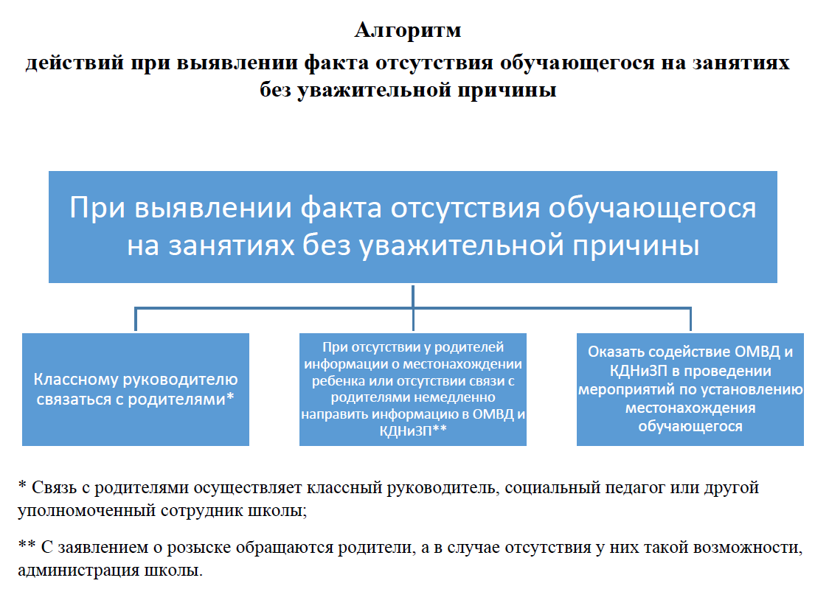

Slide 19
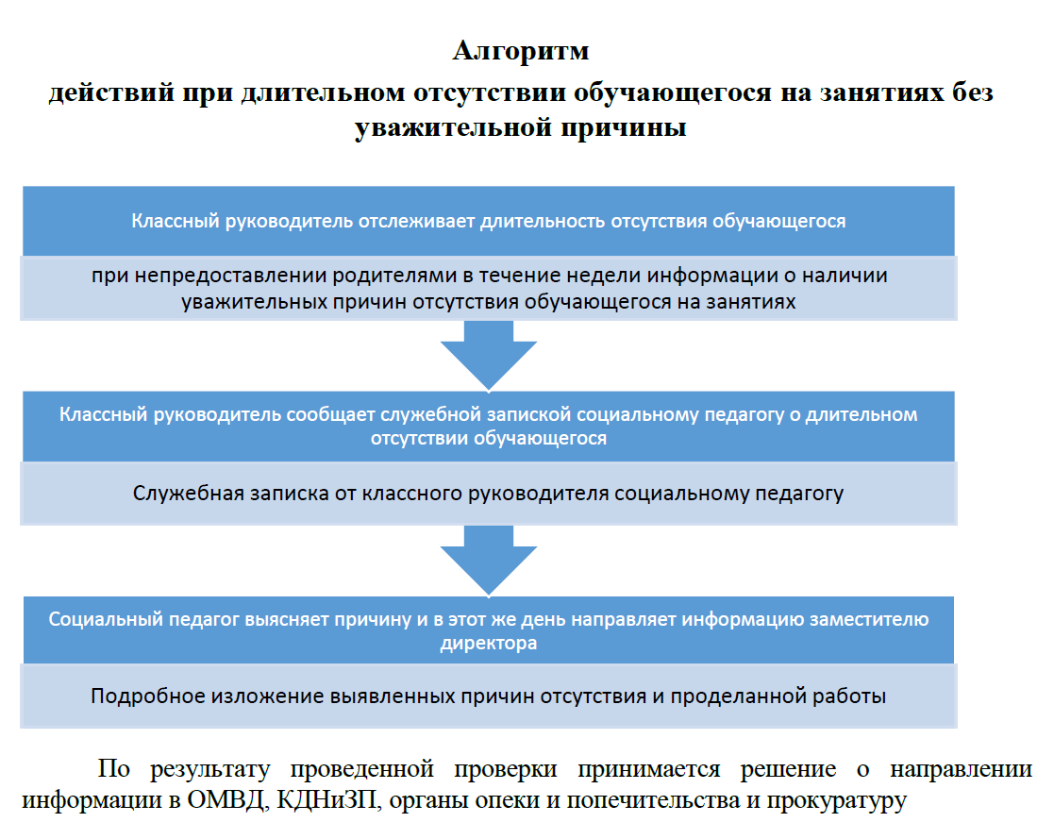

Slide 20
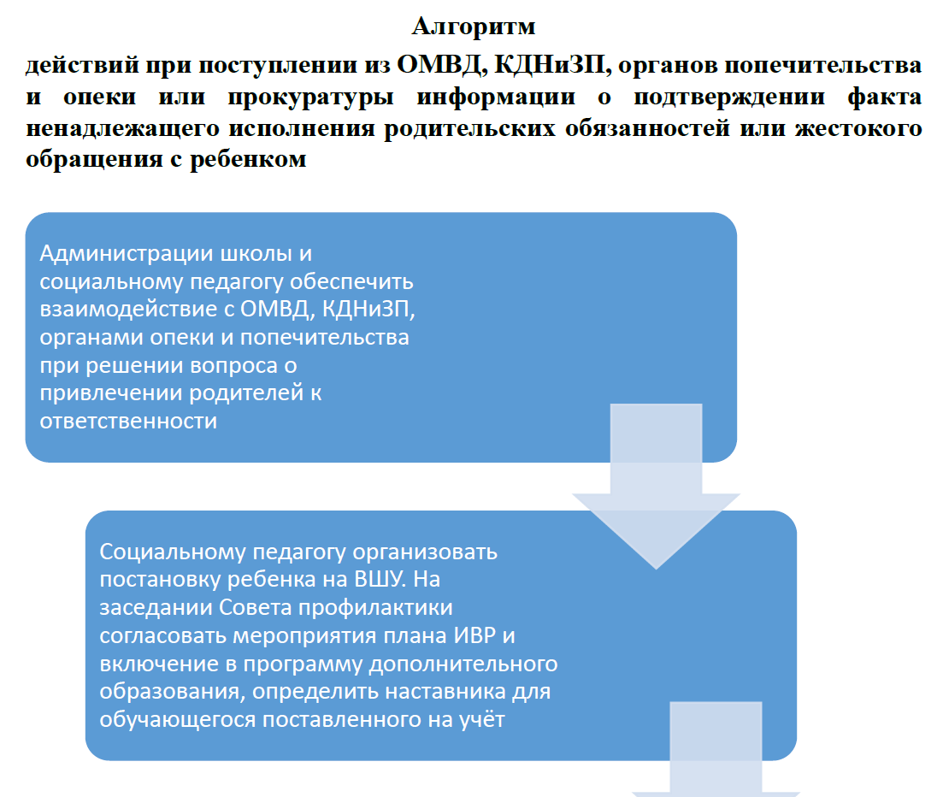

Slide 21
